Slide 1
机器学习——SVM

Slide 2
有监督学习
最简单也最普遍的一类机器学习算法就是分类（classification）。对于分类，输入的训练数据有特征（feature），有标签（label，比如1、2、3，比如你我他）。
所谓的学习，其本质就是找到特征和标签间的关系（mapping）。这样当有特征而无标签的未知数据输入时，我们就可以通过已有的关系得到未知数据标签。

Slide 3
学习过程
2
训练模型
3
4
训练样本
（人脸+真实身份）
1
已知样本
（人脸+预测身份）
模型
特征提取

Slide 4
测试过程
2
训练模型
3
4
训练样本
（人脸+真实身份）
1
测试样本
（人脸+预测身份）
模型
特征提取
未知样本
（人脸）
6
测试样本
（人脸+预测身份）
5
7

Slide 5
SVM基础

Slide 6
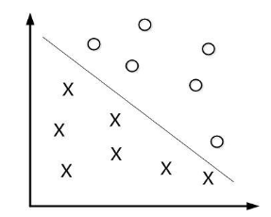
分类问题的数学表示
1、画一条线，把是“他”的人脸和不是“他”的人脸分开
“他”，标签y为1；不是“他”，标签y为-1
2、数学：f(x) = w*x + b，x是人脸特征的向量，w和b为所求参数，f(x)>0，则x是“他”；f(x)<0则不是；f(x)=0是关键的分界面！

Slide 7
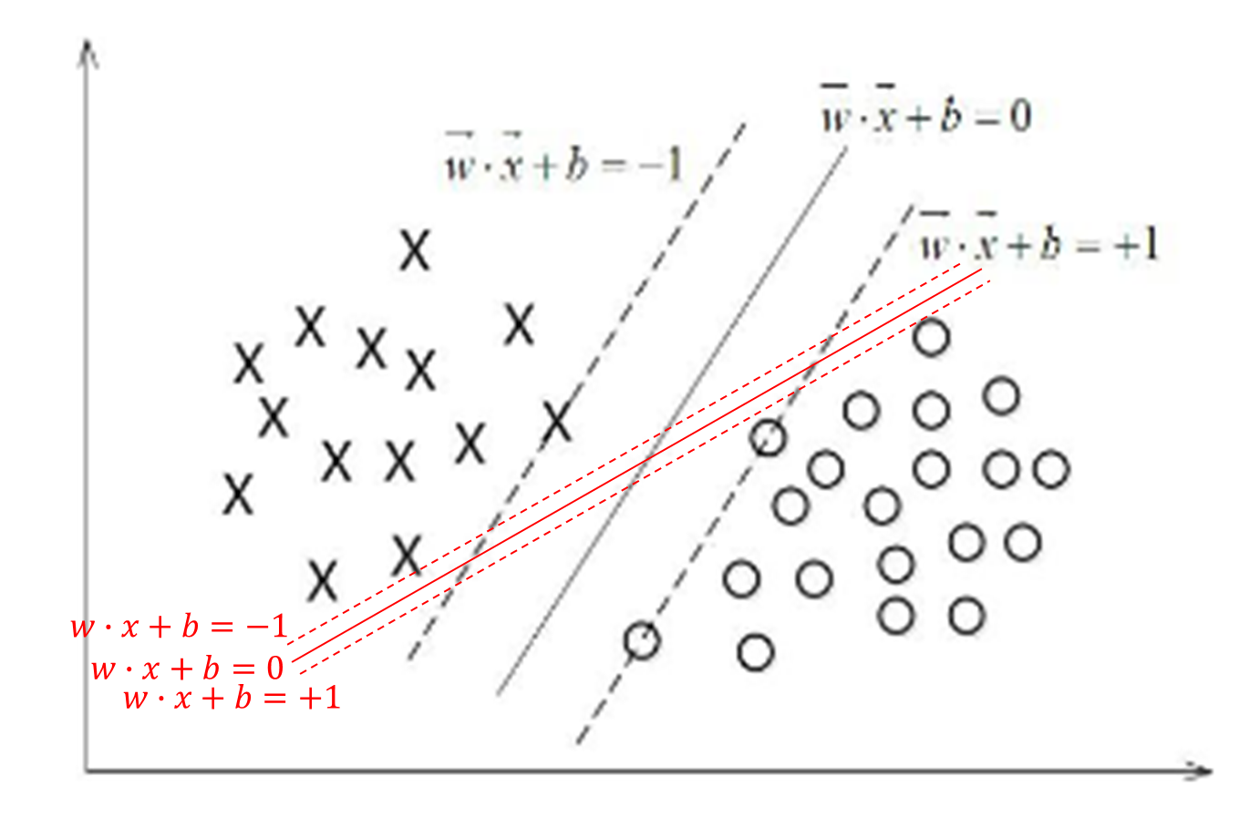
支持向量机 SVM，Support Vector Machine
3、直线f(x)的画法很多。可以画在“X”和“O”之间的任意地方，显然画在中心最合适！
4、支持向量SV，定义：两类样本点中离f(x)=0最近的样本点（样本边界），f(SV) = w*SV + b = t 或者-t；同时除以t得到f(SV) = 1或者-1
所以一般直接定义f(SV) = 1或者-1
SV确定了，f(x)就确定了！！

Slide 8

SVM：几何解释
5、样本边界距离越大，样本之间的区分度越大。
边界的距离是多少？
正样本的边界： $w^{T}x_{+}+b=1$
负样本的边界： $w^{T}x_{−}+b=−1$
两个边界的距离，等于正样本边界上的点$x_{+}^{∗}$（$w^{T}x_{+}^{∗}+b=1$）到负样本边界($w^{T}x_{−}+b=−1$)的距离：
$\frac{\left|w^{T}x_{+}^{∗}+b+1\right|}{∥w∥}=\frac{2}{∥w∥}$。
注：$w^{T}x+b=w_{1}∗x_{1}+w_{2}∗x_{2}+…+w_{n}∗x_{n}+b=w^{T}x+b$

Slide 9

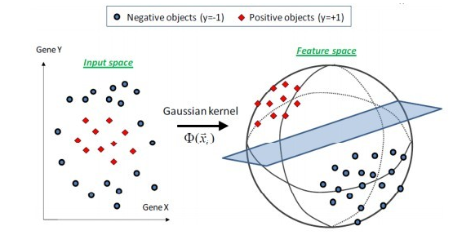



SVM
6、最大化这个距离$\frac{1}{∥w∥}$，等价于最小化这个距离的倒数
7、线性不可分？
通过核函数映射到高维空间；
given $x_{i}, x_{j}$
$k\left(x_{i},x_{j}\right)=similarity\left(x_{i},x_{j}\right)$
$$=exp⁡(−\frac{{\left|x_{i}−x_{j}\right|}^{2}}{2σ^{2}})$$

Slide 10
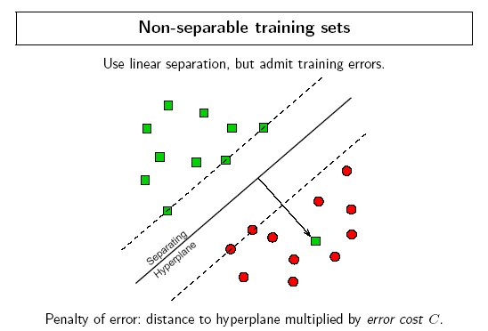
SVM：outlier
outlier：有些人脸长得确实不像“他”，实在不可分
处理办法：
模型允许错分几个；
用一个参数C来控制错分的
样本到分类面的距离之和：
sum(error_{i}) < f(C)

Slide 11

SVM目标函数-原始域问题和对偶问题
原始问题：C-SVC，软间隔分类器（针对线性不可分情形）
二次凸优化问题（在ξ_{i}的0点处不平滑）
分类器复杂度惩罚
训练误差(hinge loss)

Slide 12





SVM对偶问题推导
其中$α_{i}≥0$
对偶：
导数=0，得到w和b：
对偶形式的函数：
Notes:
L要求最小化w和b，最大化alpha。

Slide 13
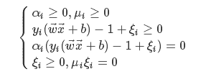
原始-对偶问题等价性推导
KKT条件：
o
o
x
x
如果ξ_{i}=0，即该样本被正确划分即y(wx+b)>=1，则μ_{i}可为0或者不为0，则0<=α_{i}<=C
特别地，当y(wx+b)>1时，α_{i}=0; 当x处在边界之上, 即y(wx+b)=1时，0<=α_{i}<=C。
如果ξ_{i}不为0，即该样本被错分，y(wx+b)<1
则μ_{i} 必须为0，由于α_{i}+μ_{i}=C,即α_{i}=C

Slide 14

SVM对偶问题
平滑，有界二次凸优化问题
min α^{T}1 -α^{T}Qα
st. α^{T}y=0, 0≤α_{i}≤C

Slide 15
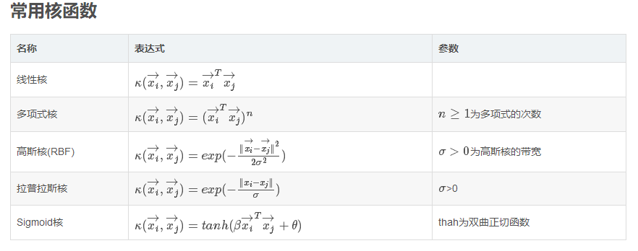
SVM核函数

Slide 16
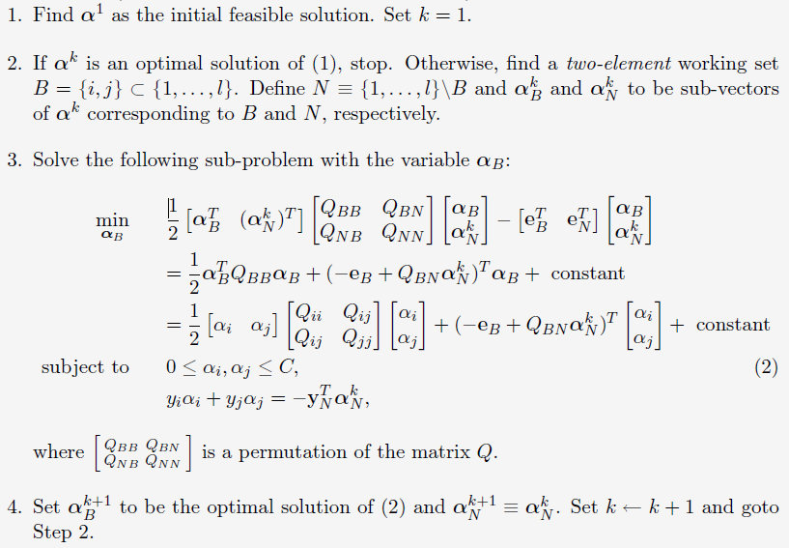

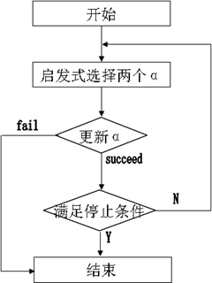
SVM求解
SMO：对偶域
求解过程中，目标函数严格满足KKT条件
决定效率的
关键之一
提升效率
关键之二：
kernel 缓存

Slide 17

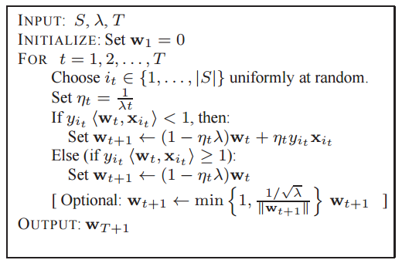


SVM求解-次梯度方法(subgradient)

Slide 18
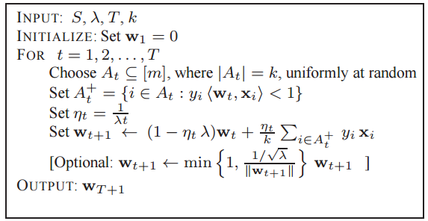
SVM求解-次梯度方法(subgradient)
mini-batch 扩展：用多个训练数据对来训练

Slide 19
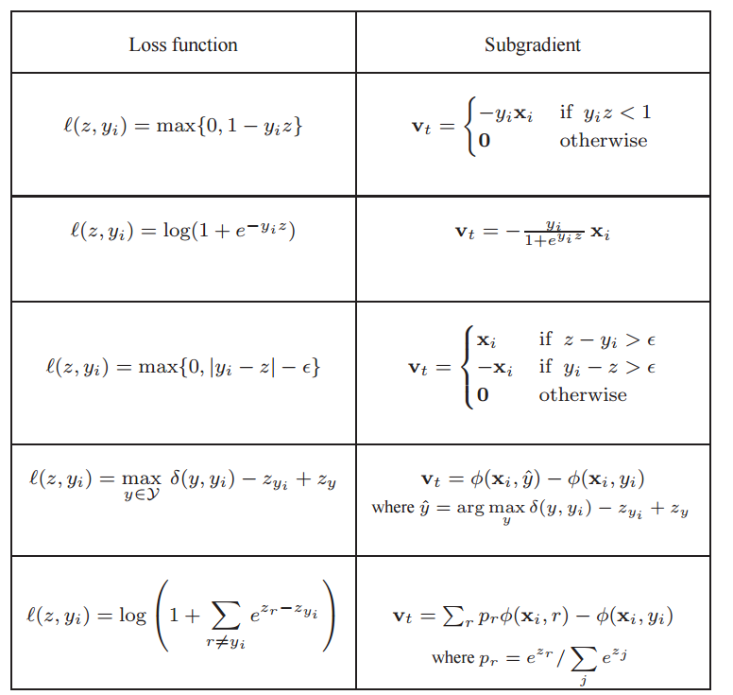
复杂函数的次梯度计算方法

Slide 20
如何测试已训练模型的好坏？
假设你已经训练了一个人脸识别模型，你怎么知道模型的正确率？

Slide 21
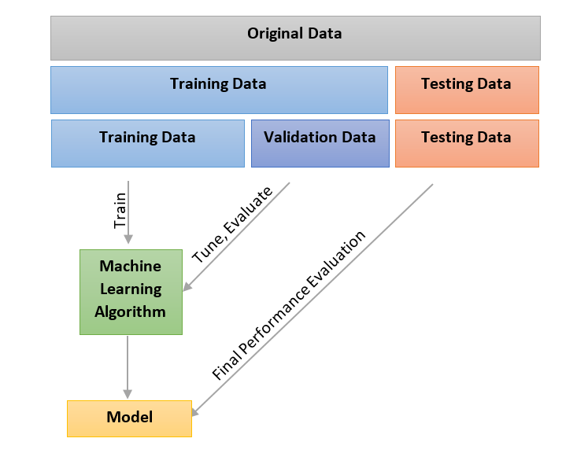
如何测试已训练模型的好坏？
假设你已经训练了一个人脸识别模型，你怎么知道模型的正确率？
数据集分割：
训练集和测试集

Slide 22
Matlab中的svm初步
model = svmtrain(X,Y,'Kernel_Function',@(X,Y)kfun_rbf(X,Y,gamma),'boxconstraint',c);
%只能做两类分类（A的脸和B的脸）。X为输入PCA降维后的矩阵，Y为X每一行对应的人脸标签（是A：1，是B：0），函数的结果是个model模型
class = svmclassify(model, X)
%根据已训练的model，对X进行分类，返回X的每一行对应的预测是否A的人脸（是：1，不是：0）

Slide 23
第一个函数：训练多分类器
function [ multiSVMstruct ] =multiSVMtrain( traindata,labels,gamma,C)
%输入：一组人脸的矩阵traindata，一共n行，m列，即n张图片
%labels表示traindata对应的标签
%gamma和C是前文提到svm的参数
%输出：multiSVMstruct：
%multiSVMstruct{i}{j}记录着第i个人和第j个人的分类模型（是第i个：1，是第j个：0）
multiSVMstruct{i}{j} = svmtrain([traindata中所有第i个人的图片,traindata中第j个人的图片], [1,1,1,1,1,0,0,0,0,0]，…)；
% [1,1,1,1,1,0,0,0,0,0]告诉svmtrain前五张图是第i个人，后五张是第j个

Slide 24
第二个函数：根据多分类器识别人脸
function [class] = multiSVMpredict(multiSVMstruct, testface, nclass)
%给定一组人脸的矩阵testface，一共n行，m列，即n张图片
%输出人脸的类别，class(i)表示第i张图片是第几个人
%nclass表示人数
%调用svmclassify

Slide 25
gamma和C的调参：超参数
一般调参的时候，尝试
gamm和C都在我给你们的文件夹中的face.m文件的开头
gamma = 10⁻³, 10⁻², 10⁻¹, 10⁰, 10¹, 10², 10³
C = 10⁻³, 10⁻², 10⁻¹, 10⁰, 10¹, 10², 10³
确定最优参数范围，再缩小范围微调一遍（比如范围中心×3^{-n} → 3^{n}），一般调节两遍就足够了

Slide 26
谢 谢！

